Slide 1
Hadoop 설치
on CentOS 7

Slide 2
CentOS 기본 설치 : 실습
다음과 같이 VIrtualBox에 CentOS 가상 머신을 만들어 봅니다
이름 : CentOS 7
종류 : Linux
버전 : CentOS 7 (64-bit)
메모리 : 4096MB(4GB)
하드디스크 : 128GB(VDI, 동적 할당)
네트워크 어댑터 2개를 설정합니다.
어댑터 1: NAT
어댑터 2: 호스트 전용 어댑터
고급: 무작위 모드 – 모두 허용
설치 디스크를 넣고 가상머신을 시동하여 설치 작업을 진행합니다.

Slide 3
CentOS 기본 설치
설치가 끝난 후 기본적인 업데이트 작업과 기본적인 패키지 설치 작업을 진행합니다.
가상 머신의 네트워크를 확인해 봅니다.
SSH 클라이언트로 접속해 봅니다.
$ yum update
$ yum upgrade
$ yum install rdate net-tools gcc make wget gcc-c++ bind-utils psmisc
$ ifconfig
enp0s3: flags=4163<UP,BROADCAST,RUNNING,MULTICAST> mtu 1500
inet 192.168.56.4 netmask 255.255.255.0 broadcast 192.168.56.255
inet6 fe80::b390:11a7:7860:1f84 prefixlen 64 scopeid 0x20<link>
ether 08:00:27:7c:91:83 txqueuelen 1000 (Ethernet)
RX packets 412 bytes 46078 (46.0 KB)
RX errors 0 dropped 0 overruns 0 frame 0
TX packets 129 bytes 18329 (18.3 KB)
TX errors 0 dropped 0 overruns 0 carrier 0 collisions 0
...

Slide 4
CentOS 기본 설치 : OpenJDK 설치
JDK 설치(여기서는 OpenJDK 8을 설치합니다)
손쉬운 접근을 위해 심볼릭 링크 설정
환경 변수에 등록 (/etc/profile)
쉘에서 환경변수 적용 및 확인(/etc/profile 에 했을 경우)
$ yum list java*jdk-devel # 설치할 수 있는 jdk 확인
$ yum install java-1.8.0-openjdk-devel
$ cd /usr/lib/jvm
$ ln -s java-1.8.0-openjdk-1.8.0.272.b10-1.el7_9.x86_64/ jdk
export JAVA_HOME=/usr/lib/jvm/jdk
$ source /etc/profile
$ echo $JAVA_HOME

Slide 5
CentOS 기본 설치 : protobuf 설치
protobuf
구글이 작성
C로 개발
이기종간 명령어들에 대한 문자 체계가 깨지는 것을 방지하는 역할
$ yum -y install protobuf protobuf-devel
$ # 설치 확인
$ protoc --version

Slide 6
Hadoop 설치
서버상에서 구동되는 대부분의 프로그램들은 root 계정으로 설치하는 것을 권장하지 않음
하둡 운용을 위한 별도의 그룹과 계정을 생성하여 설치 및 운용
Hadoop 실행 그룹 생성
Hadoop 계정을 생성 및 그룹에 등록
이하, hadoop 계정으로 로그인하여 진행
$ groupadd hadoop
$ useradd -g hadoop -G wheel -m hadoop
$ # hadoop 사용자를 wheel 그룹에 포함

Slide 7
Hadoop 설치
독자 모드(Standalone mode)
하둡의 기본 모드로 HDFS를 사용하지 않음. 다른 노드와 통신할 필요 없음
테스트 및 디버깅 용도로 사용하는 모드. 일명 로컬 모드
가상 분산 모드(Pseudo-Distributed mode, Single Node Cluster mode)
단일 노드에서 클러스터를 구성
한 대의 컴퓨터에 모든 노드를 설치하여 노드(혹은 데몬)간 통신을 통해 HDFS를 사용
실제 운영에 앞서 실제 HDFS 내에서의 구동을 확인하기 위한 모드
멀티 분산 모드(Multi-Distributed mode, Full-Distributed mode)
두 대 이상의 노드를 클러스터로 묶어 구성
여러 컴퓨터에 각각의 노드들을 설치하여 노드(혹은 데몬)간 통신을 통해 HDFS를 사용
실제 운영에서 사용하는 모드
본 실습에서는 가상 분산 모드로 HDFS를 구성해 볼 예정

Slide 8
Hadoop 설치 : Download and Install
http://hadoop.apache.org에서 링크 복사 후 다운로드
압축 해제
실제 실행할 위치로 이동
$ wget http://mirror.apache-kr.org/hadoop/common/hadoop-2.9.2/hadoop-2.9.2.tar.gz
$ tar zxvf hadoop-2.9.2.tar.gz
$ sudo mv hadoop-2.9.2 /usr/local/hadoop
# Hadoop-2.9.2 디렉터리를 /usr/local/Hadoop 디렉터리로 이동

Slide 9
Hadoop 설치 : 기본 설정
/usr/local/hadoop/etc/hadoop으로 이동하여 hadoop-env.sh 파일을 수정
.bashrc 수정(HADOOP_HOME 정보 설정)
설정 적용 및 하둡 실행 확인
export JAVA_HOME=/usr/lib/jvm/jdk
export HADOOP_HOME=/usr/local/hadoop
PATH=$PATH:$HADOOP_HOME/bin
PATH=$PATH:$HADOOP_HOME/sbin
export PATH
하둡이 설치된 실제 경로
$ source ~/.bashrc
$ echo $HADOOP_HOME
$ hadoop version

Slide 10
Hadoop 설치 : 네임 노드 설정
/usr/local/hadoop/etc/hadoop으로 이동하여 core-site.xml 파일을 수정
<configuration>
<property>
<name>fs.defaultFS</name>
<value>hdfs://localhost:9000</value>
</property>
<property>
<name>hadoop.tmp.dir</name>
<value>/usr/local/hadoop/temp</value>
</property>
</configuration>
가급적 설정해 주도록 합니다.

Slide 11
Hadoop 설치 : 하둡 파일 시스템 설정
/usr/local/hadoop/etc/hadoop으로 이동하여 hdfs-site.xml 파일을 수정
<configuration>
<property>
<name>dfs.replication</name>
<value>1</value>
</property>
<property>
<name>dfs.datanode.data.dir</name>
<value>/usr/local/hadoop/data/dfs/datanode</value>
</property>
<property>
<name>dfs.namenode.name.dir</name>
<value>/usr/local/hadoop/data/dfs/namenode</value>
</property>
</configuration>
복제본의 개수 설정 : 현재 실행 모드는 Pseudo Distributed Mode이므로
1이어야 합니다.
데이터 노드의 저장 위치
네임 노드의 저장 위치

Slide 12
Hadoop 설치 : MapReduce 설정
/usr/local/hadoop/etc/hadoop으로 이동하여 mapred-site.xml 파일을 생성(템플릿 복사)
mapred-site.xml 파일을 수정
$ cp mapred-site.xml.template mapred-site.xml
<configuration>
<property>
<name>mapreduce.framework.name</name>
<value>yarn</value>
</property>
</configuration>

Slide 13
Hadoop 설치 : YARN 설정
/usr/local/hadoop/etc/hadoop으로 이동하여 yarn-site.xml 파일을 수정
Resource Manager와 Node Manager에 대한 설정을 잡는 과정
<configuration>
<property>
<name>yarn.nodemanager.aux-services</name>
<value>mapreduce_shuffle</value>
</property>
<property>
<name>yarn.nodemanager.aux-services.mapreduce_shuffle.class</name>
<value>org.apache.hadoop.mapred.ShuffleHandler</value>
</property>
</configuration>

Slide 14
Hadoop 설치 : SSH 설정
현재 설치하는 방법은 가상 분산모드이므로 실제 컴퓨터가 1대일지라도 네임 노드와 데이터 노드는 네트워크를 이용하여 서로 통신을 주고 받는다
서버에 로그인할 때 계정과 암호를 입력하는 절차를 생략하기 위해 상호 신뢰를 위한 키를 교환하여야 한다
로그인 없이 서버 접속이 가능한지 테스트
$ cd ~/.ssh
$ ssh-keygen -t rsa
# $ cat id_rsa.pub >> authorized_keys
$ ssh-copy-id –i /home/hadoop/.ssh/id_rsa.pub hadoop@192.168.56.100
$ ssh localhost
Notes:
ssh-keygen -t dsa -P "" ~/.ssh/id_dsa
cat ~/.ssh/id_dsa.pub >> ~/.ssh/authorized_keys

Slide 15
Hadoop 설치 : HDFS 포맷 및 실행
HDFS를 사용하기 위해 포맷 작업을 수행
하둡 데몬 실행
데몬 실행 확인
$ hadoop namenode -format
$ start-dfs.sh
# 노드 연결을 위해 yes 입력(처음 실행시에만 요구함)
$ start-yarn.sh
$ jps
11991 DataNode
12809 Jps
12618 ResourceManager
11836 NameNode
12780 NodeManager
12174 SecondaryNameNode

Slide 16
Hadoop 설치 : Web Interface의 활용
외부에서 Web Interface에 접근하기 위한 방화벽 설정
$ sudo firewall-cmd --permanent --zone=public --add-port=50070/tcp
$ sudo firewall-cmd --permanent --zone=public --add-port=50075/tcp
$ sudo firewall-cmd --permanent --zone=public --add-port=8042/tcp
$ sudo firewall-cmd --permanent --zone=public --add-port=8088/tcp
$ sudo systemctl restart firewalld

Slide 17
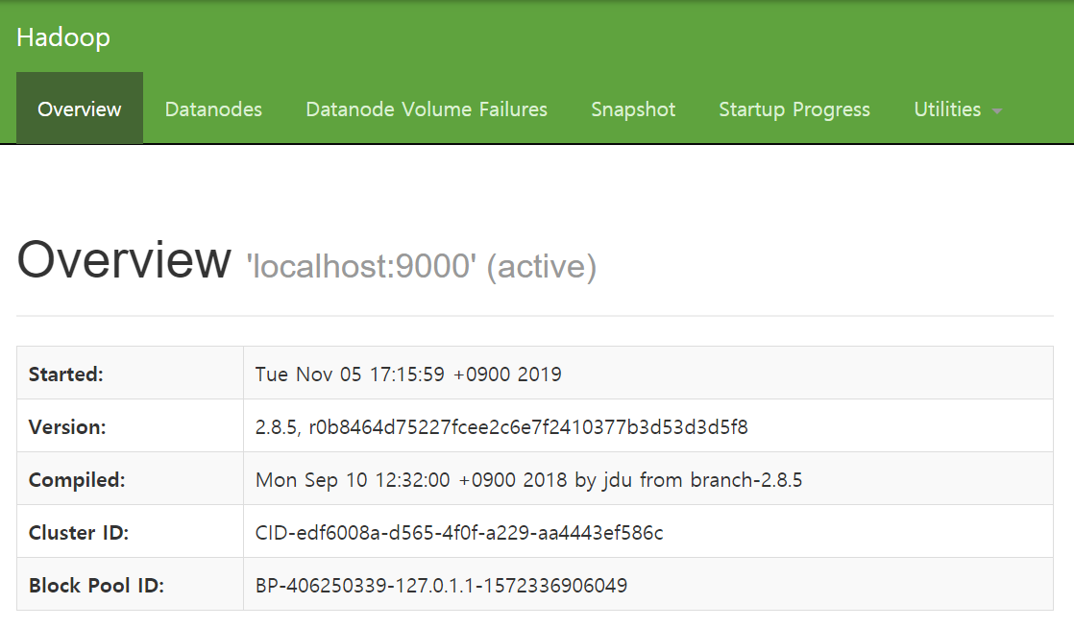
Hadoop 설치 : Web Interface의 활용
Hadoop을 활용하기 위한 Web Interface
http://localhost:50070 # HDFS 네임노드 확인
http://localhost:8042 # YARN의 노드 매니저 웹 인터페이스
http://localhost:8088 # YARN 리소스 매니저의 웹 인터페이스(구 Job Tracker)

Slide 18
HDFS Commands

Slide 19
HDFS Commands
하둡은 사용자가 HDFS를 쉽게 제어할 수 있도록 쉘 명령어를 제공
대부분의 명령어들은 유닉스/리눅스의 파일 관리 명령어들과 사용법이 유사
사용법을 확인하려면
파일 목록 보기
$ hdfs dfs –cmd [args]
$ hdfs dfs --help
$ hdfs dfs -ls [디렉터리|파일...]
$ hdfs dfs –ls –R [디렉터리] # Recursive

Slide 20
HDFS Commands
디렉터리 관리
생성
삭제
파일 용량 확인
$ hdfs dfs -mkdir [디렉터리]
$ hdfs dfs -rm -R [디렉터리]
$ hdfs dfs –du [디렉터리|파일...]
$ hdfs dfs –dus [디렉터리|파일...] # 전체 합계 용량만 출력

Slide 21
HDFS Commands
파일 관리
복사 : local -> HDFS
복사 : HDFS -> local
복사 : HDFS 내부
$ hdfs dfs –copyFromLocal [로컬 디렉터리|파일] [HDFS 디렉터리|파일]
$ hdfs dfs –put [로컬 디렉터리|파일] [HDFS 디렉터리|파일]
$ hdfs dfs –copyToLocal [소스 디렉터리|파일] [로컬 디렉터리|파일]
$ hdfs dfs –get [소스 디렉터리|파일] [로컬 디렉터리|파일]
$ hdfs dfs –cp [소스 디렉터리|파일] [목적지 디렉터리|파일]

Slide 22
HDFS Commands
파일 관리
이동
이동 : local -> HDFS
이동 : HDFS -> local
삭제
$ hdfs dfs –mv [소스 디렉터리|파일] [목적지 디렉터리|파일]
$ hdfs dfs –moveFromLocal [로컬 디렉터리|파일] [HDFS 디렉터리|파일]
$ hdfs dfs –moveToLocal [HDFS 디렉터리|파일] [로컬 디렉터리|파일]
$ hdfs dfs –rm [파일]
$ hdfs dfs –rm –R [디렉터리]

Slide 23
HDFS Commands
파일 관리
카운트 조회: 지정 경로에 대한 전체 디렉터리 개수, 전체 파일 개수, 전체 파일 크기
파일 내용 보기
파일의 마지막 내용 보기
$ hdfs dfs -count [디렉터리|파일]
$ hdfs dfs –cat [파일]
$ hdfs dfs –text [파일] # 압축된 파일도 텍스트 형태로 출력
$ hdfs dfs –tail [파일]

Slide 24
HDFS Commands
파일 관리
권한 변경
소유자 변경
소유권 그룹의 변경
0바이트 파일 생성
$ hdfs dfs –chmod <-R> [권한 모드...] [디렉터리|파일]
$ hdfs dfs –chown <-R> [변경사용자명:변경그룹명] [디렉터리|파일]
$ hdfs dfs –chgrp <-R> [변경그룹명] [파일]
$ hdfs dfs –touchz [파일]

Slide 25
HDFS IO Programming

Slide 26
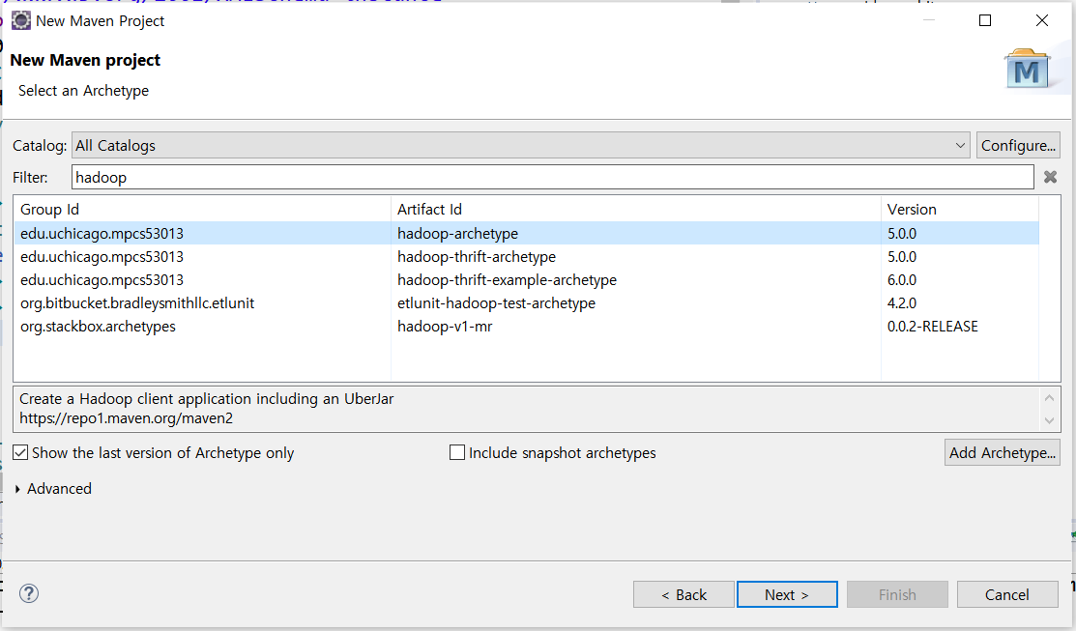
HDFS Java IO Programming
Maven Project 생성
Archetype : hadoop-archetype
Project Info
Group Id: com.bit
Artifact Id: myhadoop
version: 0.0.1
class package: myhadoop
Dependency 정보 변경
<dependency>
<groupId>org.apache.hadoop</groupId>
<artifactId>hadoop-client</artifactId>
<!-- Client 버전은 서버의 Hadoop 버전과 일치 -->
<version>2.9.2</version>
</dependency>

Slide 27
HDFS Java IO Programming
Maven Project 생성
compiler plugin 정보 변경
Maven > Update Project …
<plugin>
<artifactId>maven-compiler-plugin</artifactId>
<version>3.3</version>
<!-- Java Version Config -->
<configuration>
<source>1.8</source>
<target>1.8</target>
</configuration>
</plugin>

Slide 28
HDFS Java IO Programming
[실습] 경로와 메시지를 전달받아 저장하는 HDFS IO Programming을 개발해 봅시다.
org.apache.hadoop.fs 패키지로 로컬이나 HDFS 파일을 제어할 수 있음
Step 1. Configuration 객체 생성
이 객체를 이용하여 하둡의 각종 설정 파일에 설정된 값을 조회하거다 변경할 수 있음
Step 2. FileSystem 객체를 획득
Step 3. 작업 대상 경로(디렉터리 or 파일) 객체 생성
Configuration conf = new Configuration();
FileSystem hdfs = FileSystem.get(conf);
Path path = new Path("/path/to/source");

Slide 29
HDFS Java IO Programming
Step 4. Stream 객체 생성, 사용 후 닫기
Step 5. Build and make .jar
Run As > Maven Build > Goal : clean install
Hadoop 서버에서 실행해 봅니다.
[추가 과제] 커맨드 라인에서 파일 경로를 입력 받아 내용을 출력하는 프로그램을 작성해 봅시다.
FSDataOutputStream os = hdfs.create(path);
os.writeUTF("Message");
os.close();

Slide 30
HDFS Python IO Programming
Python에서 HDFS를 사용하는 다수의 모듈이 존재
hdfs 모듈을 이용하여 HDFS에 접근해 봅시다.
모듈의 설치
모듈 임포트 및 초기화
pip install hdfs # PIP의 경우
conda install -c conda-forge python-hdfs # conda의 경우
from hdfs import InsecureClient
client = InsecureClient("http://192.168.56.100:50070", user="hadoop")
client.status

Slide 31
HDFS Python IO Programming
hdfs 모듈
파일 목록 불러오기
디렉터리 생성
files = client.list(path) # hdfs 내의 지정한 디렉터리 내 파일 이름의 목록을 반환
if len(files) == 0:
print("File Not Founds")
else:
for file in files:
print("File", file)
client.makedirs("/path/to/target") # 디렉터리를 재귀적으로 생성

Slide 32
HDFS Python IO Programming
hdfs 모듈
파일에 내용 기록
파일 내용 읽어오기
with client.write(path, encoding="UTF-8") as writer:
writer.write(text)
with client.read("source/filename", encoding="utf-8") as reader:
data = reader.read()
print("Hadoop Read:", data)

